Slide 1
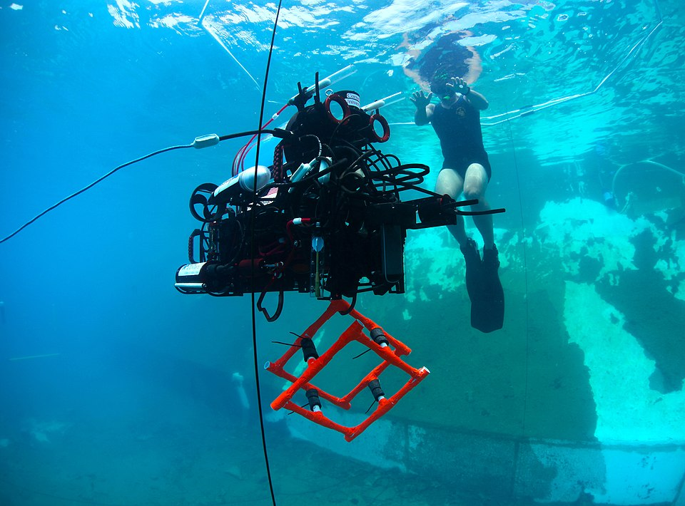
드론 코딩 11주차
여러 기술을 합쳐라! 복합 미션 도전
이동, 착륙, 회피를 모두 합친 복합 미션에 도전한다!
정밀 착륙 · 장애물 회피 · 복합 경로 비행
Notes:
안녕하세요 여러분! 오늘은 드론 코딩 11주차예요. 지금까지 이륙, 착륙, 이동을 각각 배웠는데, 오늘은 그걸 전부 합쳐서 복합 미션에 도전할 거예요! 마치 여러 가지 기술을 동시에 쓰는 게임처럼요. 준비됐나요?

Slide 2
✈️
학습 목표
11주차
여러 기술을 합쳐서 복잡한 미션을 완수할 수 있다
정밀 착륙 미션을 통해 정확한 위치 조종을 할 수 있다
장애물 회피 비행 경로를 계획하고 실행할 수 있다
이륙→이동→링 통과→착륙 복합 경로를 완주할 수 있다
S자 비행 코스를 안정적으로 완료할 수 있다
드론 코딩 교실
2 / 12
Notes:
오늘 수업에서는 총 네 가지를 배울 거예요. 정확하게 착륙하기, 장애물 피해서 날기, 여러 동작을 이어서 하기, 그리고 S자로 구불구불 날기예요. 어렵게 들리지만 차근차근 하면 다 할 수 있어요! 자신 있죠?

Slide 3
📝
지난 시간에 뭘 배웠지?
11주차
이동 미션에서 배운 방향 조종이 오늘의 기초!
앞뒤좌우 이동 조종법 익히기
드론 속도와 방향 동시에 조절
목표 지점까지 정확히 이동하기
이동 거리와 시간 감각 키우기
드론 코딩 교실
3 / 12
Notes:
지난 시간에는 드론을 원하는 방향으로 이동시키는 미션을 했어요. 앞으로 가기, 뒤로 가기, 옆으로 가기 기억하나요? 오늘은 그 기술들을 전부 합쳐서 훨씬 멋진 비행을 해볼 거예요! 지난번에 잘했으니까 오늘도 분명 잘할 수 있을 거예요.

Slide 4
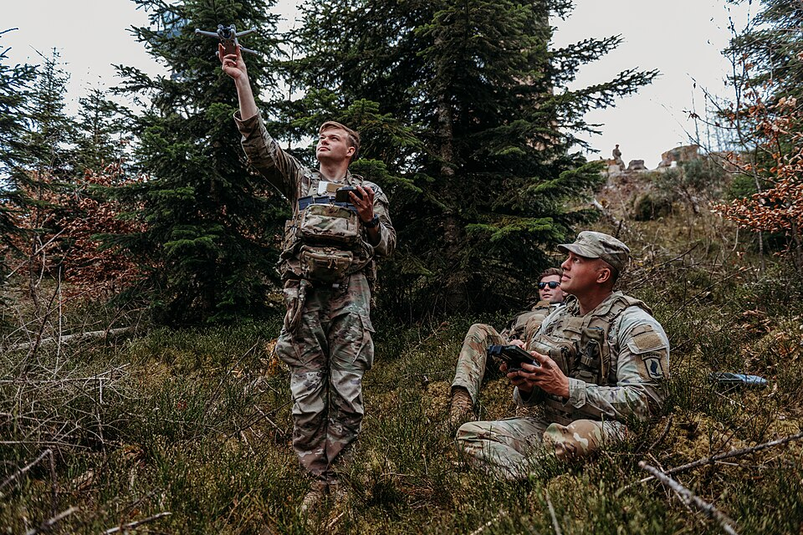
✈️
복합 미션이란?
11주차
단순 미션: 한 가지 동작만 수행
복합 미션: 여러 동작을 이어서 수행
마치 달리기+점프+회전을 연속으로 하는 것처럼!
각 단계를 정확히 해야 다음 단계로 넘어갈 수 있음
드론 코딩 교실
4 / 12
Notes:
복합 미션은 어렵게 들리지만 사실 간단한 거예요! 예를 들어 이륙하고 → 앞으로 날고 → 고리를 통과하고 → 착륙하는 것처럼, 여러 동작을 순서대로 하는 거예요. 하나씩 천천히 생각하면서 하면 충분히 할 수 있어요. 한 단계씩 집중해보세요!

Slide 5
✈️
미션 7 - 정밀 착륙
11주차
작은 목표 지점에 정확히 착륙하는 정밀함이 핵심!
01
목표: 지정된 원 안에 정확히 착륙
02
착륙 전 드론을 천천히 내리기
03
좌우 위치를 미세하게 조절
04
점수 = 목표 지점과의 거리에 따라 결정
드론 코딩 교실
5 / 12
Notes:
미션 7은 정밀 착륙이에요! 땅에 그려진 작은 원 안에 정확하게 착륙해야 해요. 마치 다트 게임에서 과녁 한가운데를 맞히는 것처럼요! 착륙할 때 너무 빠르게 내리지 말고, 천천히 위치를 조금씩 맞추면서 내리는 게 포인트예요.

Slide 6
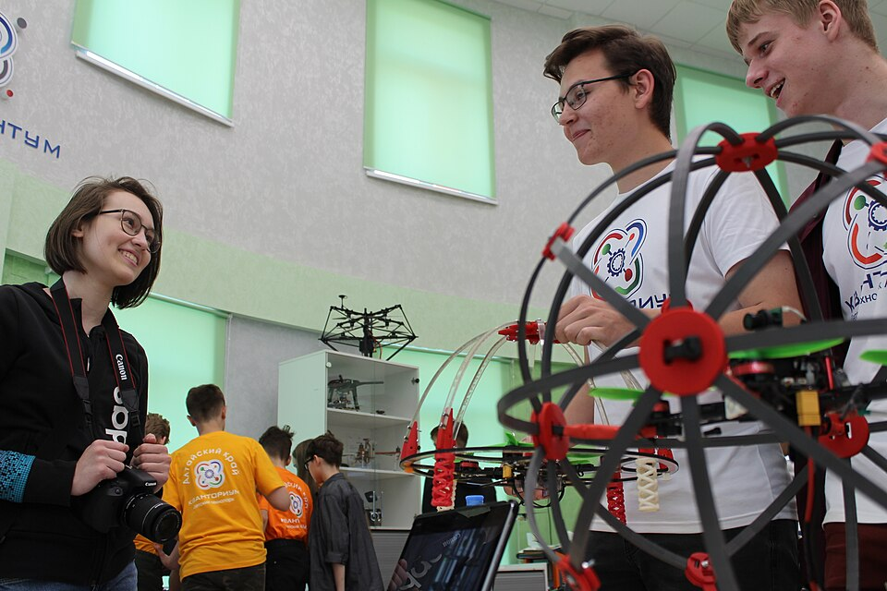
✈️
미션 8 - 장애물 회피 비행
11주차
장애물을 피하면서 코스를 완주하는 집중력 테스트!
코스 위에 기둥과 벽 형태의 장애물 배치
장애물에 닿으면 감점 또는 미션 실패
비행 전 코스를 먼저 눈으로 파악하기
좌우와 상하를 모두 조절하며 통과
드론 코딩 교실
6 / 12
Notes:
미션 8은 장애물 피하기예요! 드론이 날아가는 길 위에 장애물이 있는데, 그걸 건드리지 않고 통과해야 해요. 비행하기 전에 먼저 코스를 잘 보고, 어디서 위로 올라가야 하고 어디서 옆으로 피해야 하는지 머릿속으로 계획을 세워 보세요. 계획이 있으면 훨씬 쉬워요!

Slide 7
✈️
미션 9 - 복합 경로 비행
11주차
1단계: 이륙 (안정적으로 띄우기)
2단계: 전진 비행 (목표 방향으로 직진)
3단계: 링 통과 (고리 중앙을 정확히 통과)
4단계: 착륙 (지정 구역에 안전 착지)
드론 코딩 교실
7 / 12
Notes:
미션 9는 오늘의 하이라이트예요! 이륙부터 착륙까지 네 가지 동작을 연속으로 해야 해요. 특히 링을 통과하는 부분이 핵심인데요, 링 중앙을 향해 똑바로 날아가는 게 포인트예요. 단계별로 하나씩 천천히 하면 충분히 완주할 수 있어요, 파이팅!

Slide 8
✈️
미션 10 - S자 비행 코스
11주차
구불구불한 S자 경로를 부드럽게 완주하는 조종 실력 테스트!
01
S자 경로: 왼쪽→오른쪽→왼쪽 순서로 이동
02
방향 전환 시 속도를 줄이는 게 핵심
03
코스 라인을 벗어나지 않도록 집중
04
부드러운 방향 전환 = 높은 점수
드론 코딩 교실
8 / 12
Notes:
미션 10은 S자 비행이에요! 스키에서 깃발 사이를 구불구불 내려가는 슬라롬처럼, 드론도 좌우로 방향을 바꾸면서 코스를 완주해야 해요. 방향을 바꿀 때 너무 빠르면 코스를 벗어나기 쉬우니까, 방향을 틀기 직전에 조금 속도를 줄여 보세요. 부드럽게 하는 게 멋진 비행이에요!

Slide 9
✈️
채점 기준 & 도전 순서
11주차
규칙을 알고 도전하면 더 높은 점수를 받을 수 있다!
미션 완주 여부: 기본 점수 부여
정확도: 목표 지점과 거리에 따라 가산점
장애물 접촉: 감점 적용
도전 순서: 원하는 미션부터 자유롭게 선택
드론 코딩 교실
9 / 12
Notes:
점수를 잘 받으려면 채점 기준을 알아야 해요! 우선 미션을 끝까지 완주하는 게 가장 중요해요. 거기에 정확하게 하면 점수가 더 올라가요. 장애물에 닿으면 점수가 깎이니까 조심하세요. 어떤 미션부터 할지는 여러분이 선택할 수 있어요!

Slide 10
✈️
팁 & 전략
11주차
비행 전: 코스를 눈으로 먼저 파악하기
비행 중: 서두르지 말고 천천히
실수해도: 당황하지 말고 다시 집중
점수 전략: 자신 있는 미션부터 먼저 도전
비행 전 계획과 연습이 성공의 비결!
드론 코딩 교실
10 / 12
Notes:
잘하는 비결을 알려드릴게요! 첫째, 날기 전에 코스를 눈으로 먼저 쭉 훑어보세요. 둘째, 절대 서두르지 마세요. 빠르게 하려다가 실수하면 더 늦어져요. 셋째, 실수했다고 당황하지 마세요. 침착하게 다시 조종하면 돼요. 여러분 모두 잘할 수 있어요!

Slide 11
❓
오늘 배운 것 정리 & 퀴즈
11주차
Q1
Q2
Q3
Q4
Q1: 복합 미션이란 무엇인가요?
Q2: 정밀 착륙에서 가장 중요한 것은?
Q3: 장애물 비행에서 점수를 잃지 않으려면?
Q4: S자 비행에서 방향을 바꿀 때 어떻게 해야 할까요?
정답:
정답:
정답:
정답:
드론 코딩 교실
11 / 12
Notes:
오늘 배운 내용을 같이 정리해 봐요! 퀴즈를 맞히면서 오늘 내용을 다시 떠올려 보세요. 손을 들어서 대답해줄 사람? 정답은 없어요, 자신 있게 이야기해보세요! 오늘 복합 미션 모두 수고했어요, 정말 잘했어요!

Slide 12
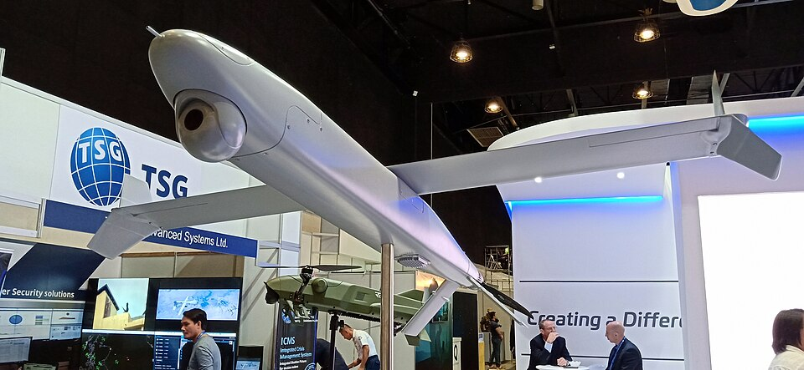
다음 시간 예고
다음 주는 최종 도전! 타임어택과 자유비행이 기다린다!
타임어택 · 자유비행 과제 · 전체 미션 랭킹 & 시상식
오늘 수업 수고했어요!
Notes:
다음 시간이 정말 기대되죠? 다음 주에는 드디어 최종 도전 미션이에요! 시간 안에 코스를 완주하는 타임어택, 나만의 경로를 직접 설계하는 자유비행, 그리고 전체 랭킹과 시상식도 있어요! 이번 주 미션들을 열심히 연습해두면 다음 주에 더 잘할 수 있을 거예요. 기대해요!

